Slide 1
Od konceptuálního modelu k simulačnímu modelu

Slide 2
Tvorba konceptuálního modelu
Obecné systémové vlastnosti fyzikálního světa (opakování)
Vazebné grafy
Fyzikální analogie při modelování cirkulace

Slide 3
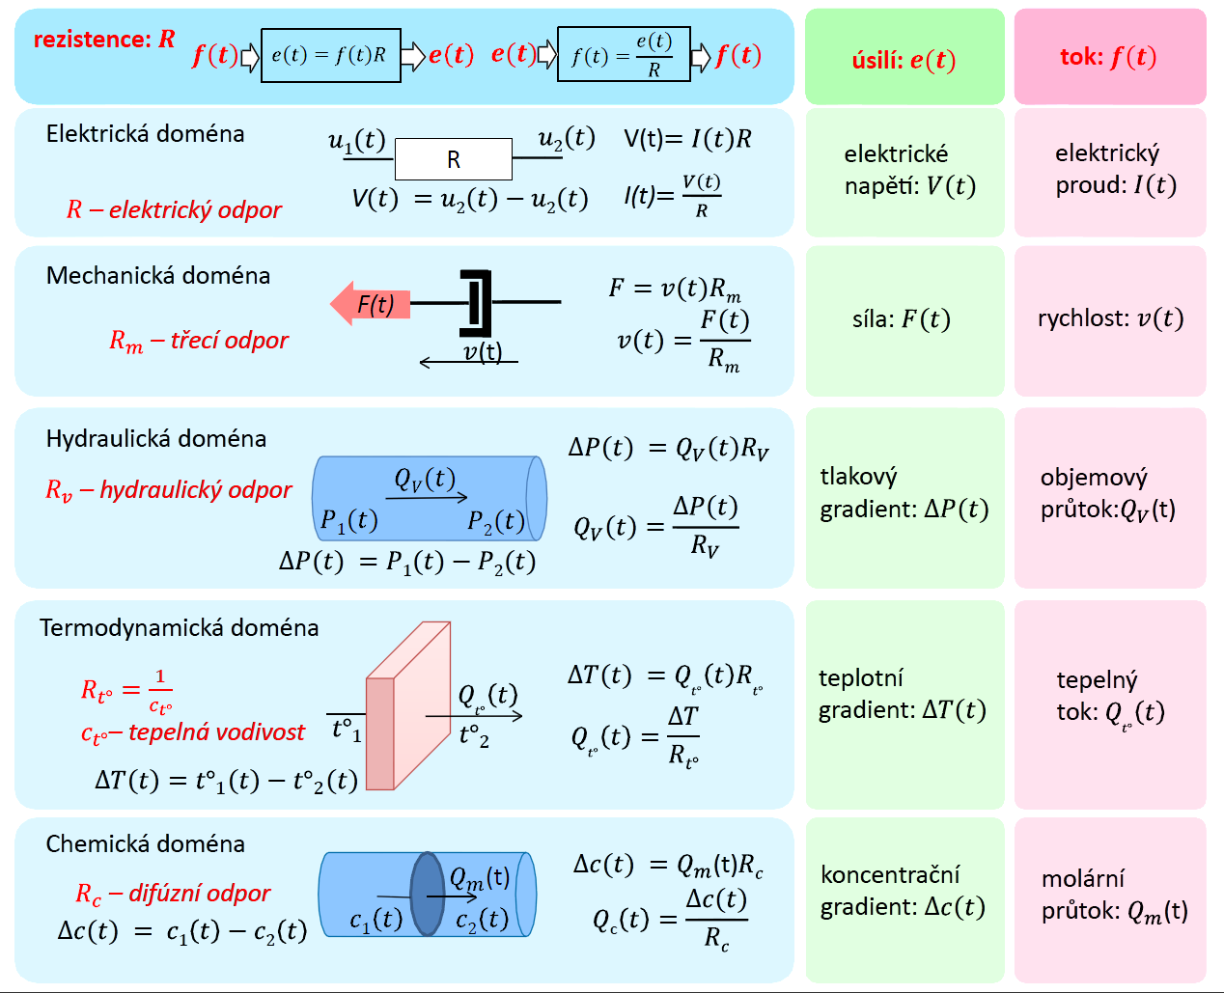

Slide 4
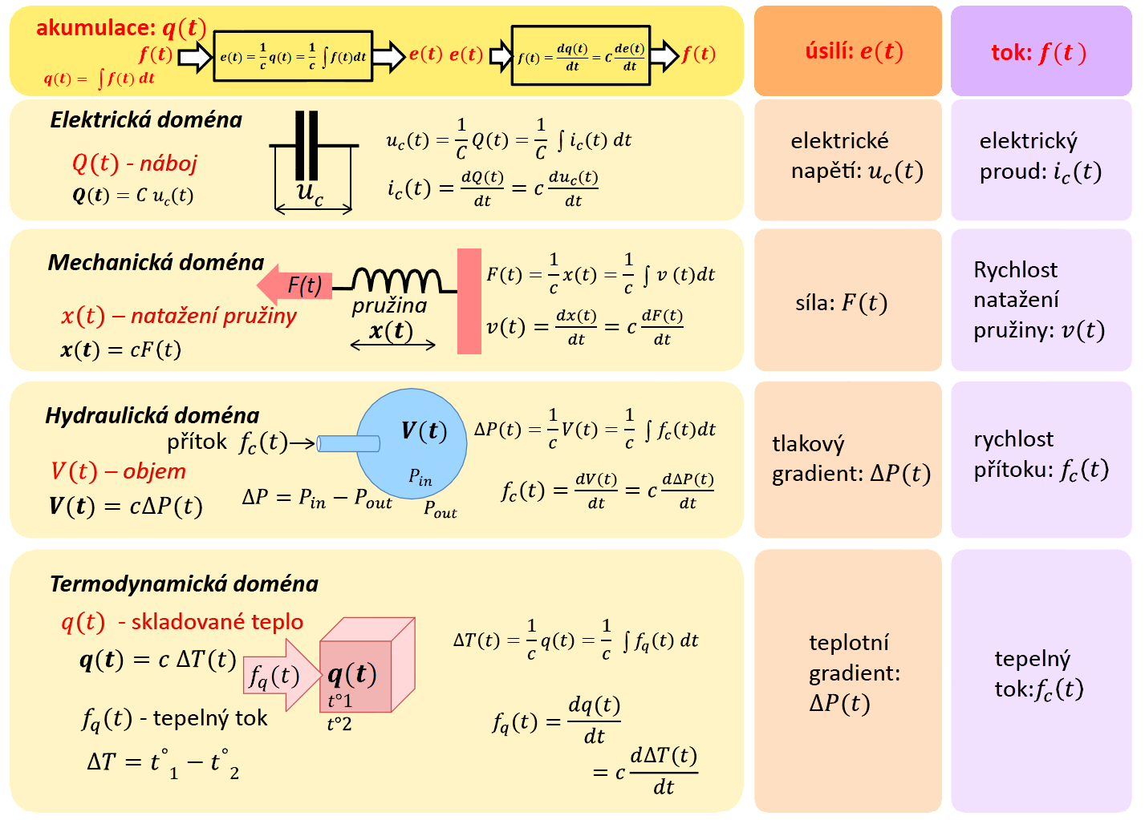

Slide 5
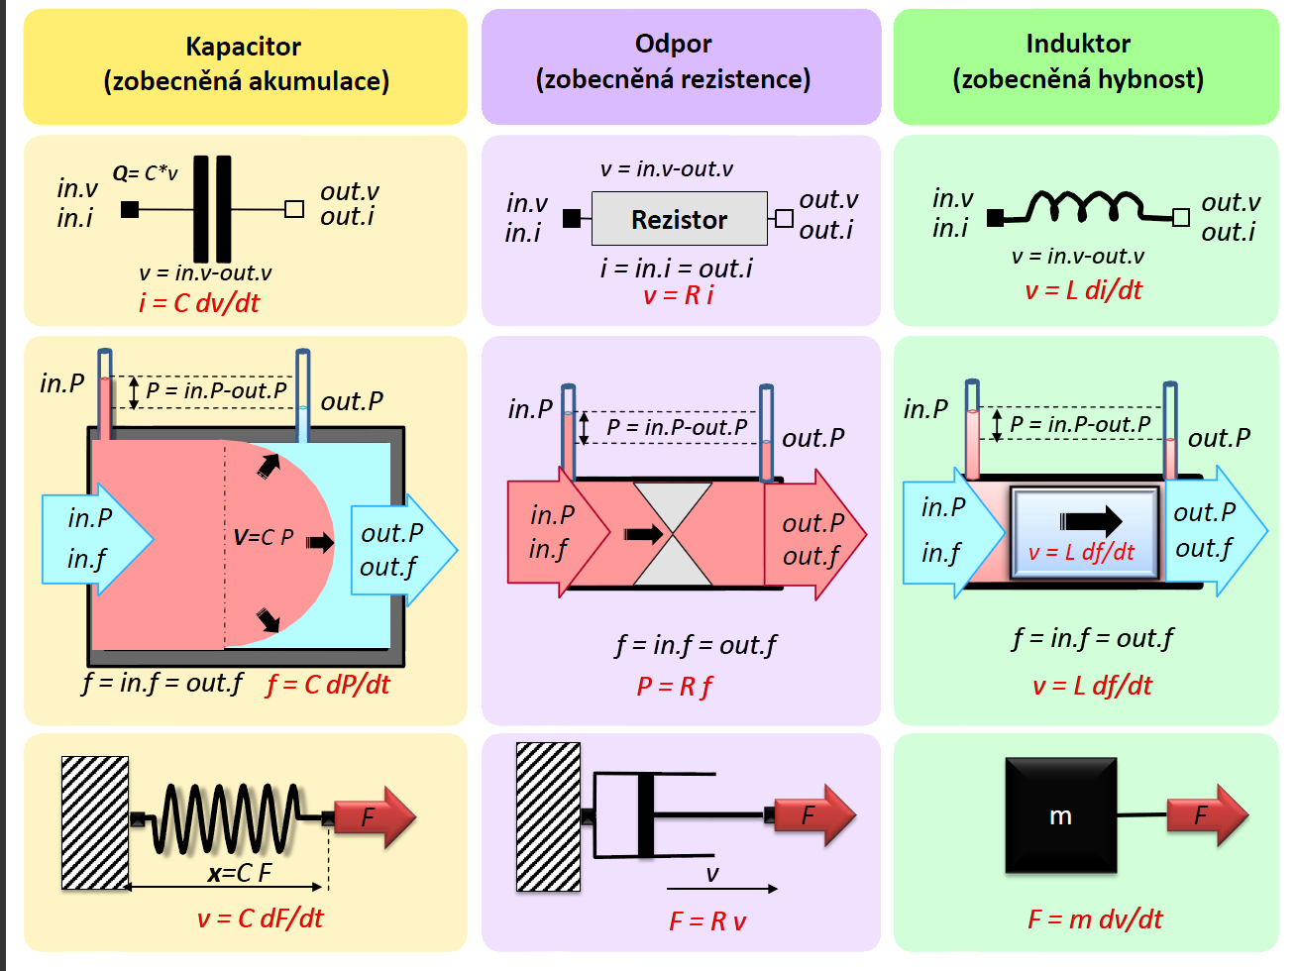
Modelování fyzikálního světa - analogie
Mechanická doména
Hybnost p
v
m
m*v
p
F
p
der
v
I
F
1/m
p
v=1/m dF dt
Impuls síly I = změna hybnosti p
Elektrická doména
Indukční tok
Hydraulická doména
Průtočná hybnost

Slide 6
Zobecněná hybnost
(akumulace kinetické energie)
flow
L
flow
L*flow
der
effort
1/L
effort

Slide 7
Obecné systémové vlastnosti
Zobecnělé úsilí (effort)
e
Zobecnělá akumulace (quantity)
Zobecnělá hybnost
∫
C
e=Rf
q=Ce
p
R
q
p=Lf
∫
L
f
Zobecnělý tok (flow)
Notes:
7

Slide 8
Obecné systémové vlastnosti
Zobecnělé úsilí (effort)
úsilí
hybnost
tok
akumulace
e
Zobecnělá akumulace (quantity)
Zobecnělá hybnost
∫
C
e=Rf
q=Ce
p
R
q
p=Lf
∫
L
f
Zobecnělý tok (flow)
Notes:
8

Slide 9
Obecné systémové vlastnosti
úsilí
hybnost
tok
akumulace
e
∫
p
f
∫
q
napětí
indukční tok
proud
náboj
síla
impuls síly
rychlost
poloha
moment
impuls momentu síly
úhlová rychlost
úhel
tlak
průtočná hybnost
objemový průtok
objem
koncentrace
molární průtok
množství
teplota
tepelný tok
teplo
teplota
entropický průtok
entropie
Notes:
9

Slide 10
Obecné systémové vlastnosti
energie
úsilí
hybnost
tok
akumulace
e
∫
p
f
∫
q
napětí
indukční tok
proud
náboj
síla
impuls síly
rychlost
poloha
moment
impuls momentu síly
úhlová rychlost
úhel
tlak
průtočná hybnost
objemový průtok
objem
koncentrace
molární průtok
množství
teplota
tepelný tok
teplo
teplota
entropický průtok
entropie
Notes:
10

Slide 11
Obecné systémové vlastnosti
Zobecnělé úsilí (effort)
e
Zobecnělá akumulace (quantity)
Zobecnělá hybnost
∫
C
e=Rf
q=Ce
p
R
q
p=Lf
∫
L
energie
f
Zobecnělý tok (flow)
Obecné systémové vlastnosti
Notes:
11

Slide 12
Elektrický obvod a mechanický systém
1
i_{L} = u_{L}dt
R
L
L
di_{L}
u_{R} = i_{R}R
u_{L} = L
dt
u_{s}
C
1
u_{C} = i_{C} dt
C
F_{d} = a v
tlumič
dv
F_{m} = m
dt
setrvačná
hmotnost
m
síla F
pružina
1
1
v = F_{m}dt
F_{s} = v dt
m
C_{s}

Slide 13
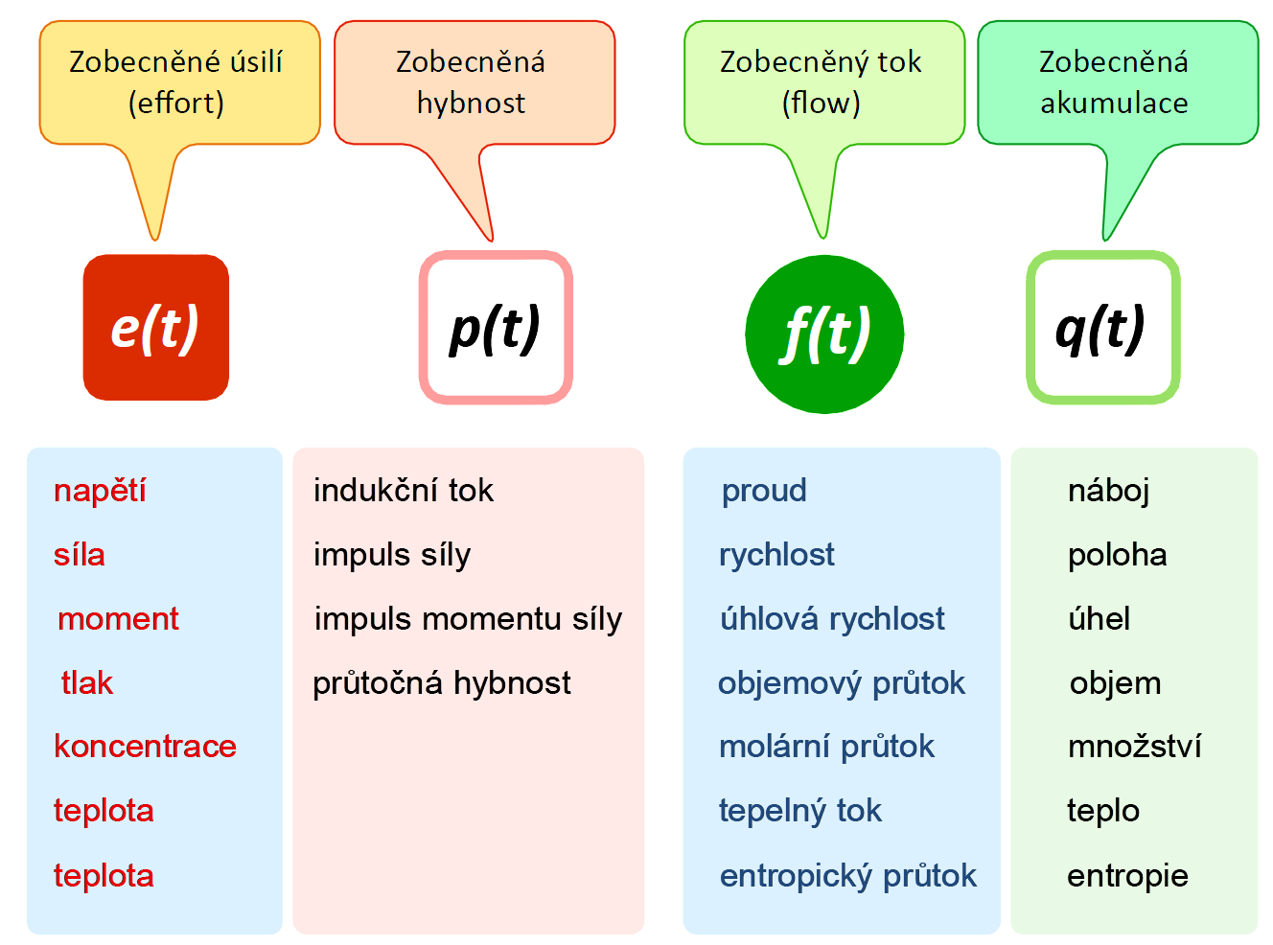

Slide 14
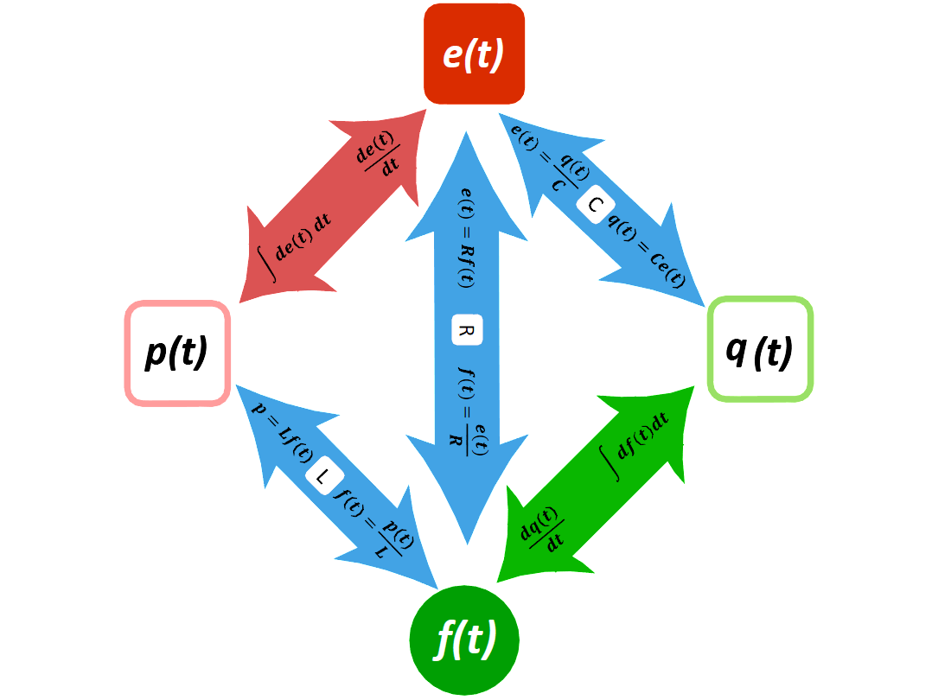
Akumulátory energie
Akumulátory energie
Spotřebiče energie

Slide 15
Zdroje energie
flow
e
effort
f
flow
effort

Slide 16
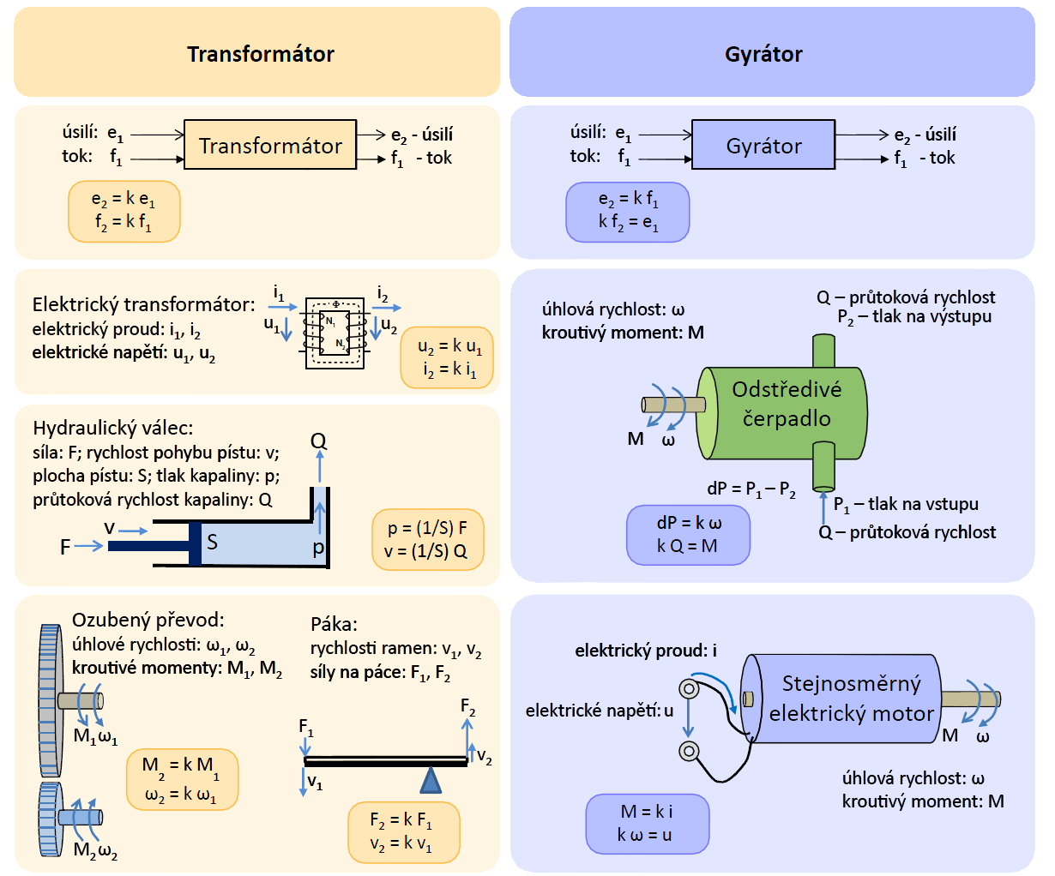
Měniče energie - transformátory
effort₁
n
effort₂=effort₁*n
u₁=ku₂
i₂=ki₁
flow₁=flow₂*n
n
flow₂
p=(1/S)F
Q=(1/S) v
effort₁
1/n
effort₂=effort₁/n
M₂=k M₁
ω₁=k ω₂
flow₁=flow₂/n
1/n
flow₂
F₂=k F₁
v₁=k v₂

Slide 17
Měniče energie - gyrátory
effort₂=r flow₁
effort₁=r*flow₂
r
flow₁
r
flow₂
effort₂
effort₁
1/r
flow₁=effort₂/r
1/r
flow₂=effort₁/r

Slide 18
Spotřebiče energie - odpory
effort
flow
R
effort
1/R
flow

Slide 19
Akumulátory energie
- kapacitory
effort
flow
1/C
effort
C
C*effort
der
flow

Slide 20
Akumulátory energie
- kapacitory
Úsilí
(napětí, tlak, síla)
effort
flow
1/C
effort
C
C*effort
der
Naakumolovaný tok
(náboj, objem, natažení spirály)
flow

Slide 21
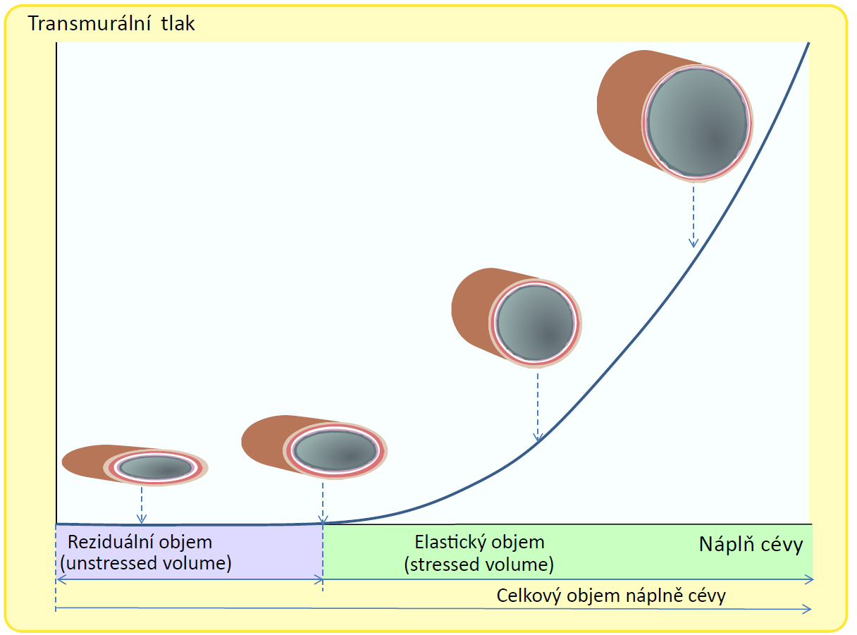
Příklad kapacitoru se složitějším chováním

Slide 22
Akumulátory energie
- induktory
flow
effort
1/L
flow
L
L*flow
der
effort

Slide 24
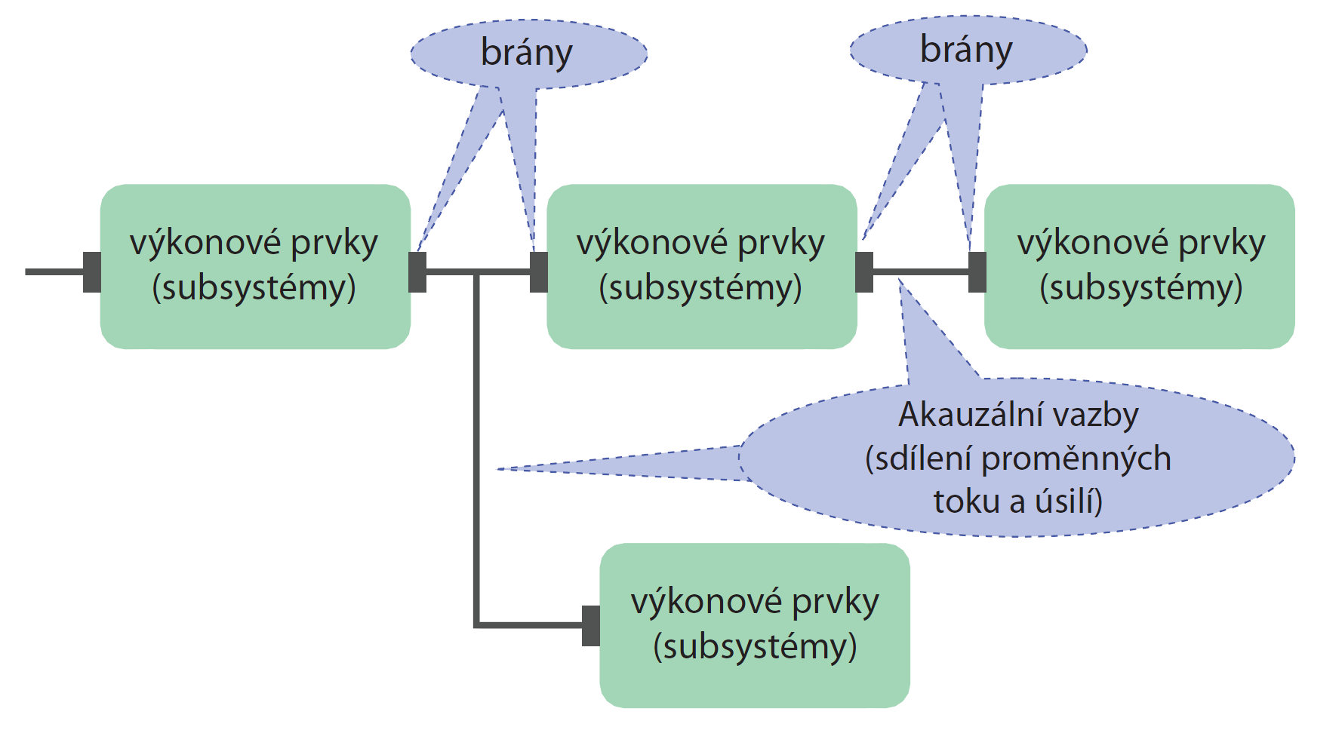
Konceptuální model
Přeměna energie
Přenos a zpracování informací (a řízení)
Zdroje energie
(zdroje zobecněného úsilí či toku)
Spotřebiče energie
(odpory)
Akumulátory energie
(kapacitory a induktory)
Měniče energie
(transformátory a gyrátory)

Slide 25
Konceptuální model
Přeměna energie
Přenos a zpracování informací (a řízení)

Slide 26
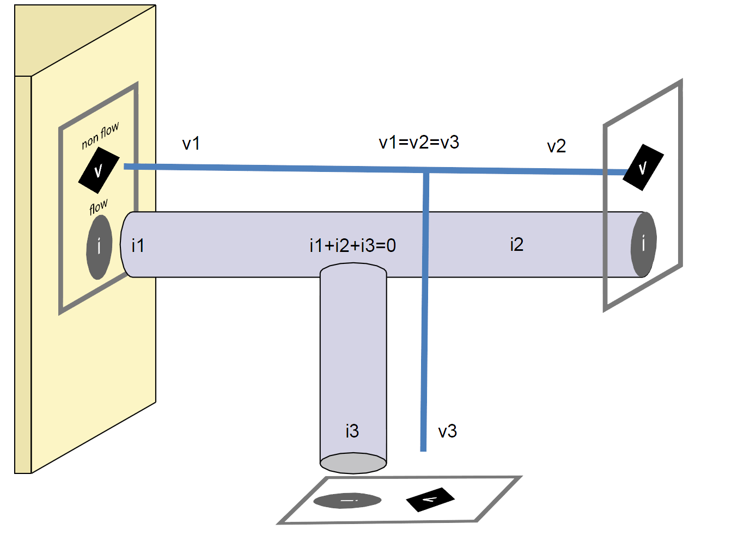

Slide 27
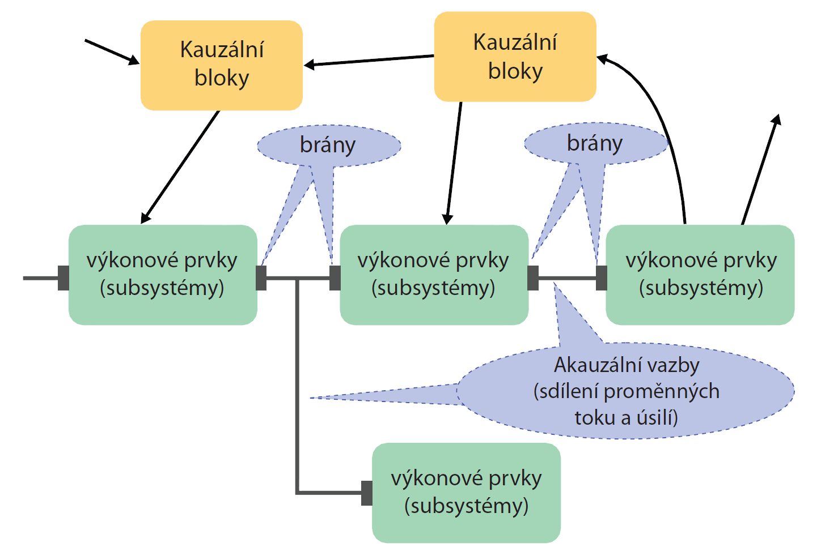

Slide 28
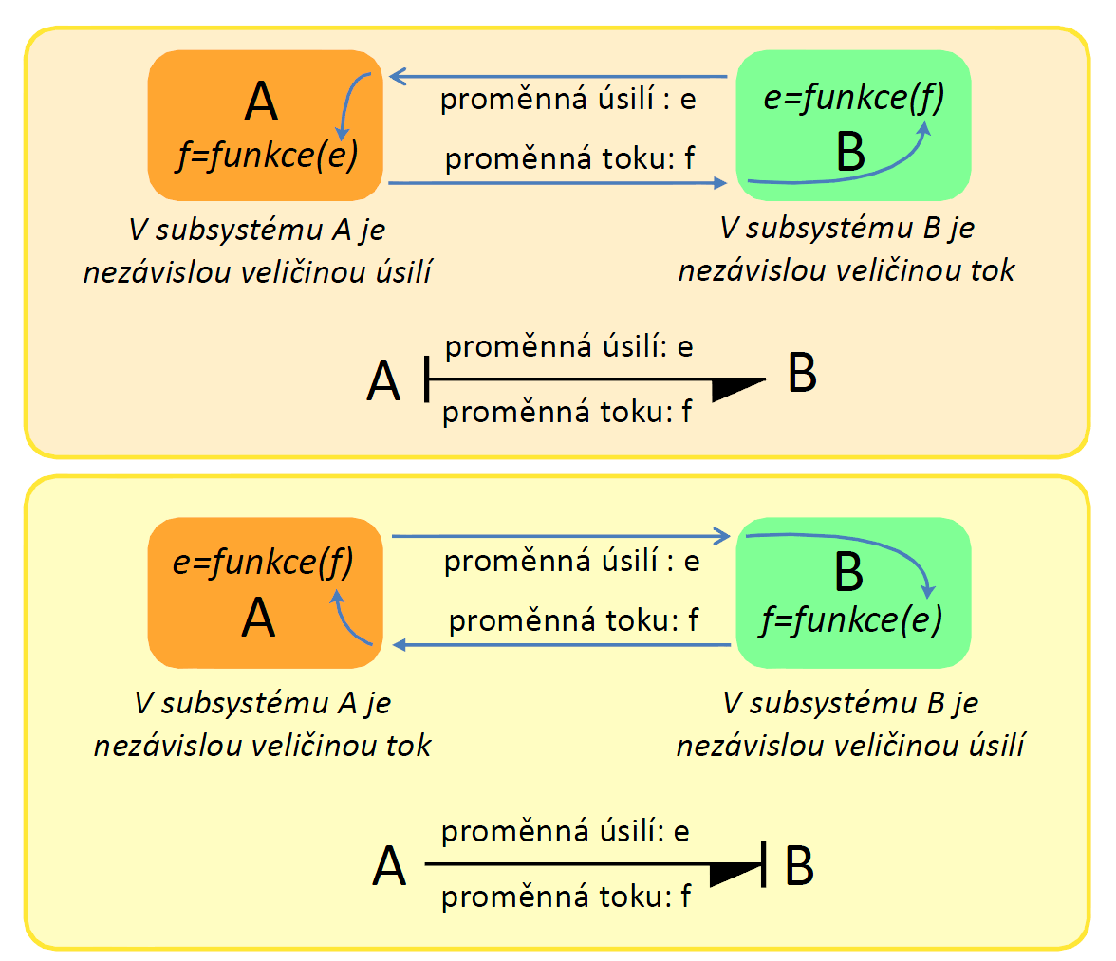
Bond Graphs
vazební grafy (výkonové grafy)
Směr přenosu energie

Slide 30
Bond Graphs
vazební grafy (výkonové grafy)
e
e
f
f
e
e
f
f

Slide 31
Bond Graphs
vazební grafy (výkonové grafy)
Základní jednobrany
flow
Ideální zdroj úsilí
e
e
SE
effort
f
Ideální zdroj toku
f
SF
e
flow
f
effort

Slide 32
Bond Graphs
vazební grafy (výkonové grafy)
Základní jednobrany
effort
Rezistor
e
R
flow
R
f
effort
1/R
e
R
f
flow

Slide 33
Bond Graphs
vazební grafy (výkonové grafy)
Základní jednobrany
effort
Kapacitor
flow
1/C
e
C
f
effort
C
C*effort
der
e
C
f
flow

Slide 34
Bond Graphs
vazební grafy (výkonové grafy)
Základní jednobrany
Induktor
flow
e
L
effort
1/L
f
e
flow
L
L*flow
der
L
f
effort

Slide 35
Bond Graphs
vazební grafy (výkonové grafy)
Základní dvoubrany
Transformátor
effort₁
n
effort₂=effort₁*n
e
e
TF
f
f
flow₁=flow₂*n
n
flow₂
effort₁=effort₂/n
1/n
effort₂
e
TF
e
f
f
1/n
flow₁
flow₂=flow₁/n

Slide 36
Bond Graphs
vazební grafy (výkonové grafy)
Základní dvoubrany
Gyrátor
effort₂=r flow₁
effort₁=r*flow₂
r
e
e
GY
f
f
flow₁
r
flow₂
effort₂
effort₁
1/r
e
GY
e
f
f
flow₁=effort₂/r
1/r
flow₂=effort₁/r

Slide 37
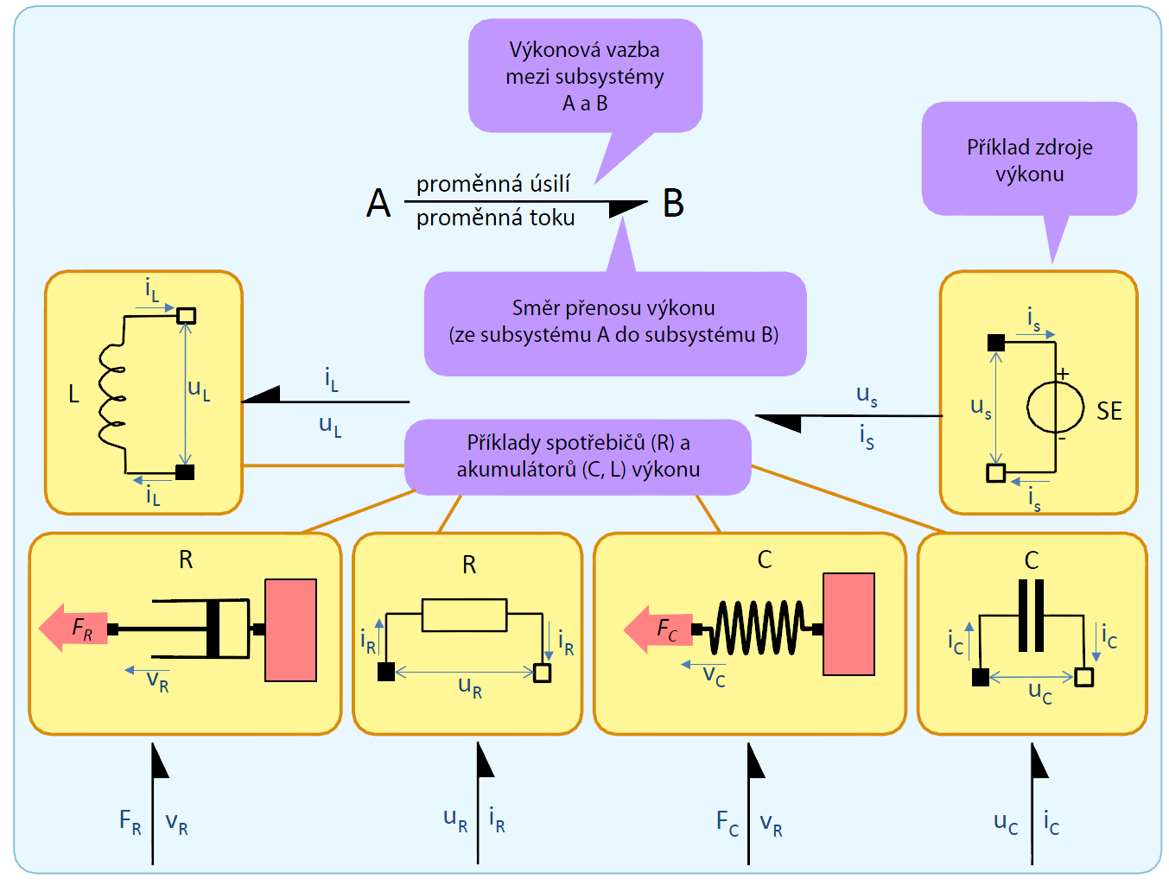
Bond Graphs
vazební grafy (výkonové grafy)

Slide 38
Bond Graphs
vazební grafy (výkonové grafy)

Slide 39
Bond Graphs
vazební grafy (výkonové grafy)

Slide 40
Bond Graphs
vazební grafy (výkonové grafy)

Slide 41
Bond Graphs
vazební grafy (výkonové grafy)

Slide 42
Bond Graphs
vazební grafy (výkonové grafy)

Slide 43
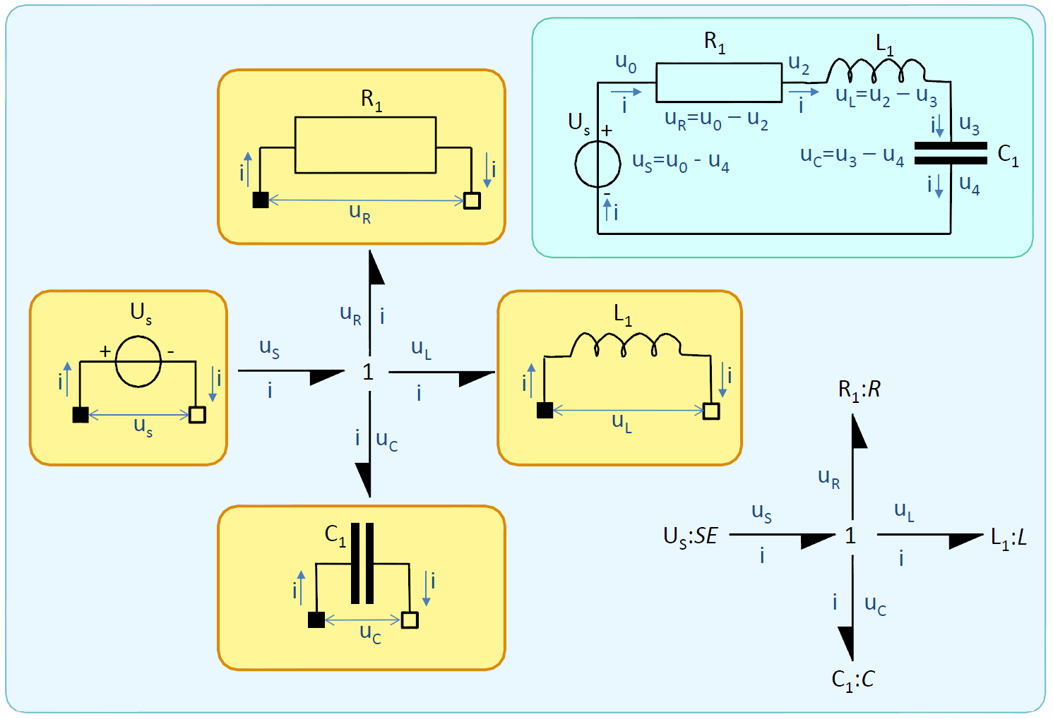
Bond Graphs
vazební grafy (výkonové grafy)

Slide 44
Bond Graphs
vazební grafy (výkonové grafy)

Slide 45
Bond Graphs
vazební grafy (výkonové grafy)

Slide 46
Bond Graphs
vazební grafy (výkonové grafy)

Slide 47
Bond Graphs
vazební grafy (výkonové grafy)

Slide 48
Bond Graphs
vazební grafy (výkonové grafy)
1
Stejný tok
Algebraická suma úsilí = 0

Slide 49
Bond Graphs
vazební grafy (výkonové grafy)

Slide 50
Bond Graphs
vazební grafy (výkonové grafy)
Kauzální analýza

Slide 51
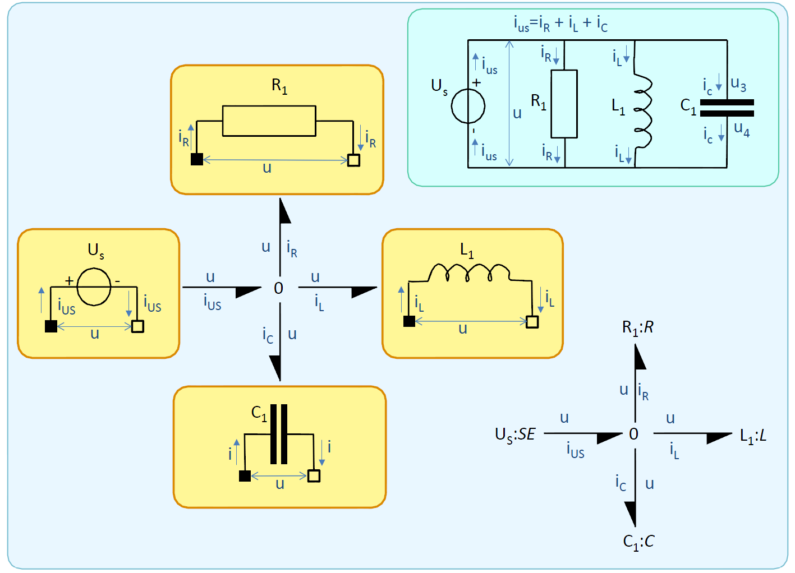
Bond Graphs
vazební grafy (výkonové grafy)
Stejné úsolí
Algebraická suma toků = 0

Slide 52
Bond Graphs
vazební grafy (výkonové grafy)

Slide 53
Bond Graphs
vazební grafy (výkonové grafy)
Bond Graphs
vazební grafy (výkonové grafy)
Kauzální analýza

Slide 54
Bond Graphs
vazební grafy (výkonové grafy)
Generování uzlů
Generování hran
Vyznačení orientace přenosu výkonu
Metody redukce grafů
Vyznačení kauzality
Význam pro generování algoritmu v kauzálních modelovacích nástrojích

Slide 55
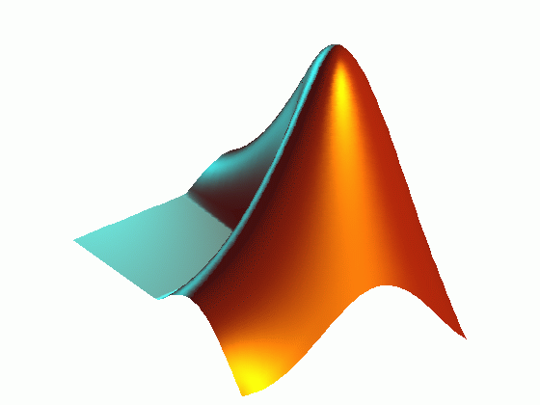
Kauzální modelovací nástroje
Je jednoznačně
definován
postup výpočtu
Kauzální modelování
Model v Simulinku vyjadřuje spíše způsob výpočtu než strukturu modelované reality
Bond Grafy
Umožní nalézt způsob jak odvodit kauzalitu
Matlab/Simulink

Slide 56
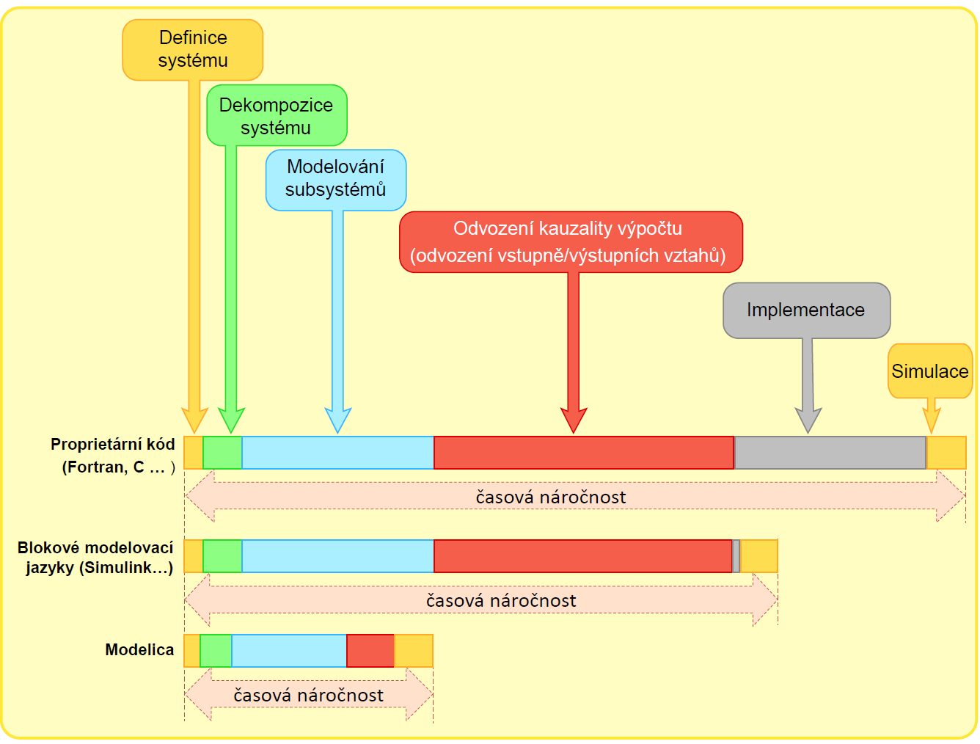

Slide 57
V Modelice lze programovat i blokově
Pozor při přebírání modelů ze Simulinku!
Struktura modelů je pak vzdálena struktuře modelovaného originálu a vystihuje spíše způsob výpočtu.

Slide 58
Konceptuální model
Přeměna energie
Přenos a zpracování informací (a řízení)

Slide 60
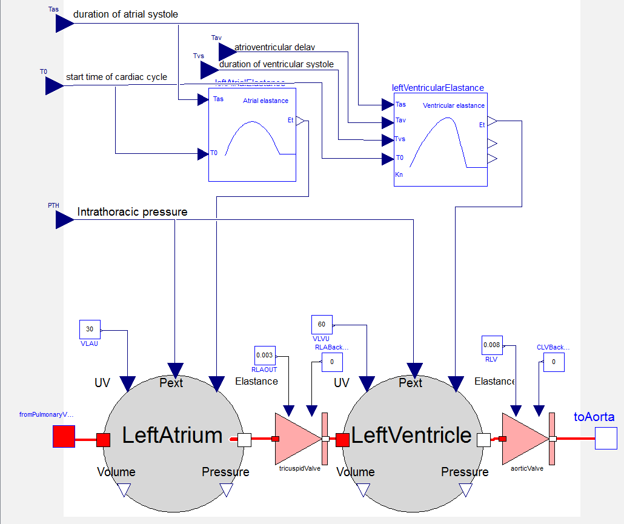
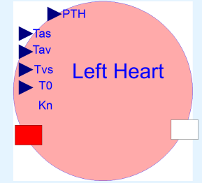
Řídící prvky
Řídící prvky
LeftHeart
Výkonové prvky
Výkonové prvky
Výkonové prvky
Výkonové prvky

Slide 61
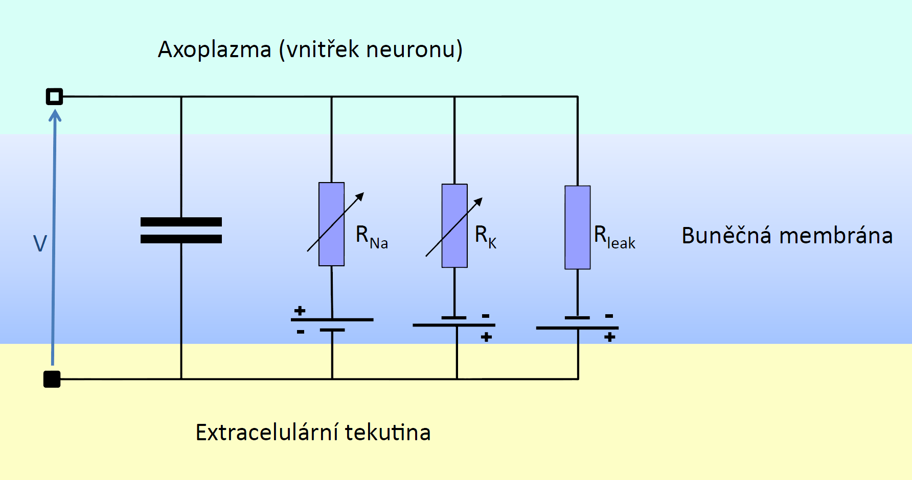
Elektrické, hydraulické analogie při modelování fyziologických systémů
Hodkgin Huxley model membrány

Slide 62
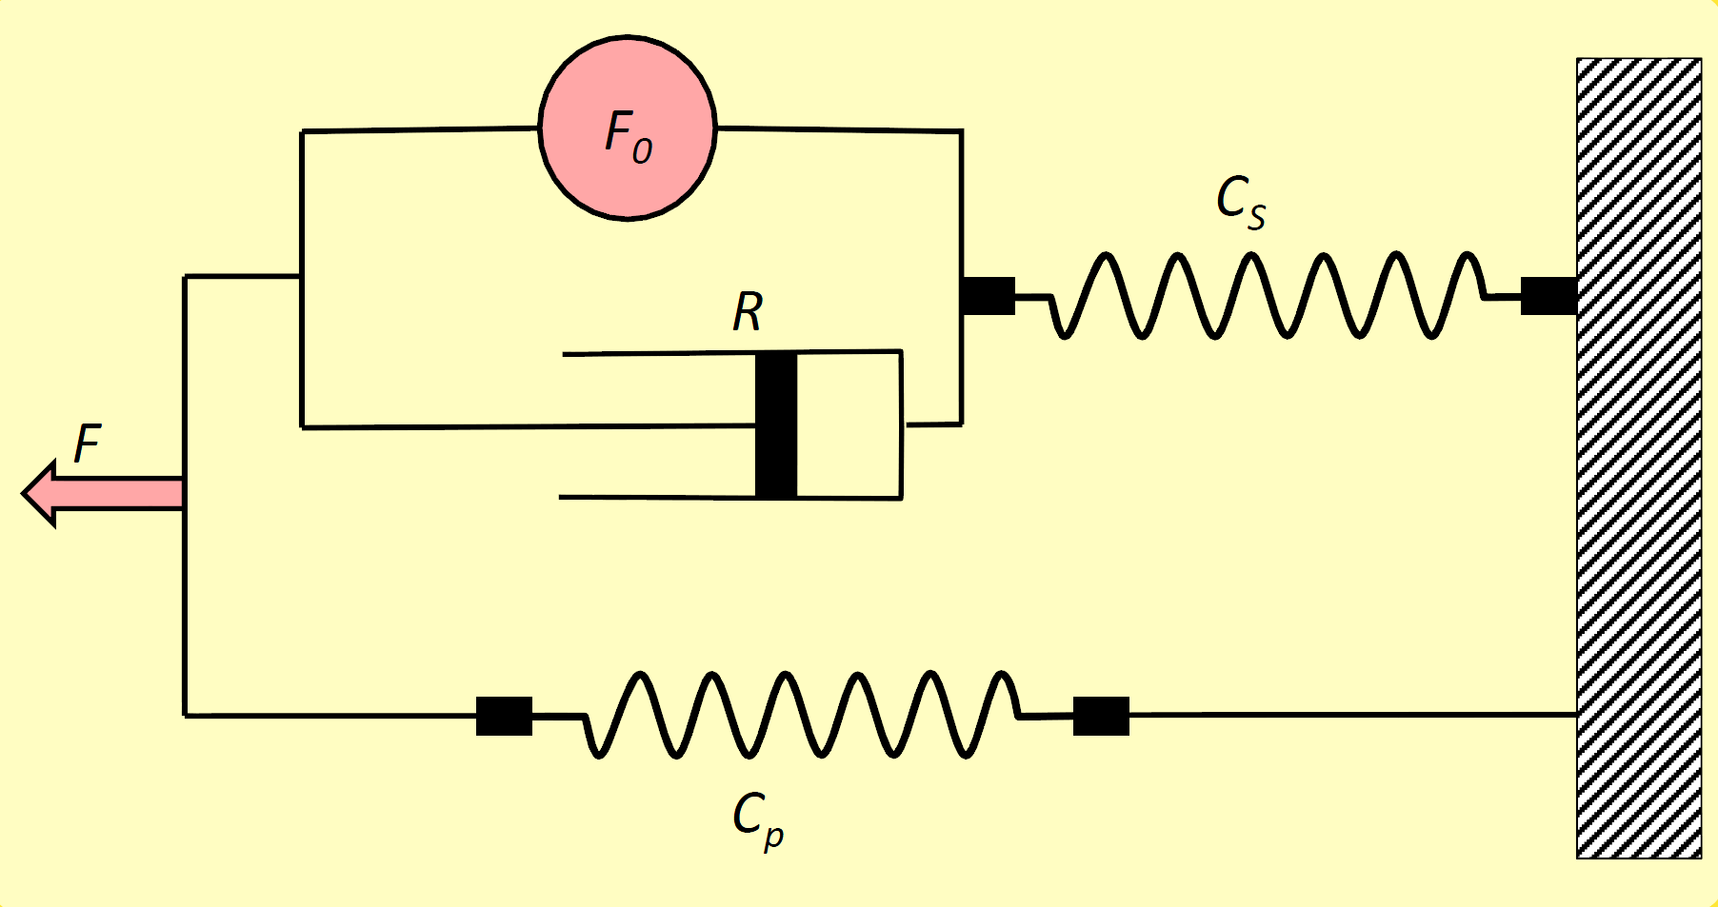
Elektrické, hydraulické analogie při modelování fyziologických systémů
Model mechaniky kosterního svalu

Slide 63
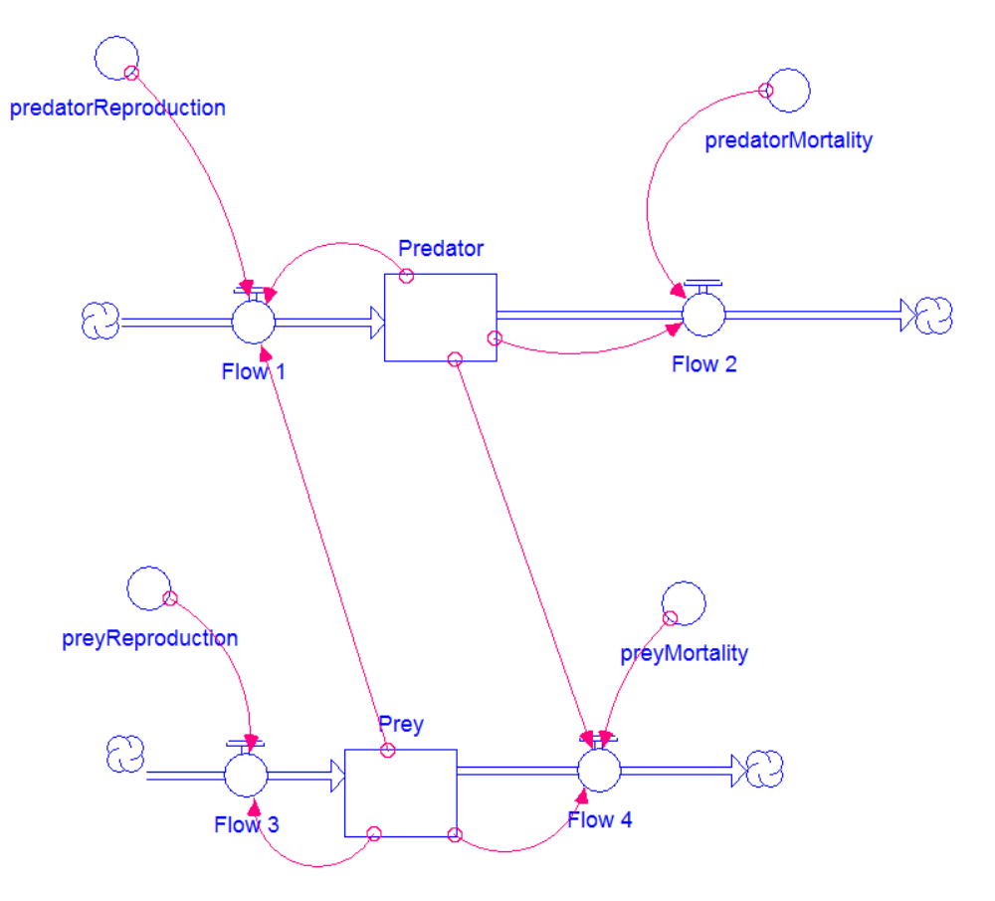
Kompartmenty
(analogie toku mez nádobami)
Kauzální řídící prvky
Kauzální řídící prvky
Kompartmenty
a toky
Kompartmenty
a toky

Slide 64
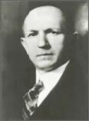
Vznik modelu
Vito Volterra (1860-1940)
italský matematik,
zeť, Humberto D'Ancona, biolog studie o vývoji počtu ryb,
několik modelů popisujících interakci dvou a více druhů.
Model predátor – kořist první a nejjednodušší model
Alfred J. Lotka
(1880-1949)
americký matematik a biolog,
formuloval mnoho podobných modelů jako Volterra.
vztahu býložravců a jejich potravy.

Slide 65
Lotka-Volterra model
model predátor-kořist
jeden z nejjednodušších modelů popisujících interakci dravec x kořist
model populační dynamiky popisující vývoj počtu dravců v závislosti na počtu jejich kořisti.
jedním z prvních pokusů o matematické vysvětlení mechanismů zabezpečujících druhovou koexistenci.

Slide 66


Formulace modelu 1
Předpoklady z pohledu kořist:
  x = x(t) velikost populace kořisti v čase t
  Neexistence predátorů
  y = y(t) velikost populace predátorů v čase t
  Predátoři loví kořist
  b závisí na velikosti obou populací

Slide 67


Formulace modelu 2
Předpoklady z pohledu predátor:
  Absence potravy:
  S dostatkem potravy roste míra porodnosti
  predátorů:

Slide 68
Predátor-Kořist Model
Model má dvě proměnné x a y a několik parametrů:
  x = hustota populace kořisti
  y = hustota populace predátorů
  a, b, c, a p jsou kladné konstanty
  a faktor množení kořisti
  b koeficient predace
  c faktor úhynu predátorů
  p reprodukční míra predátorů na jednu kořist

Slide 69
Kompartmentové vyjádření Lota-Volterrova modelu
(populační model v prostředí STELLA )

Slide 70
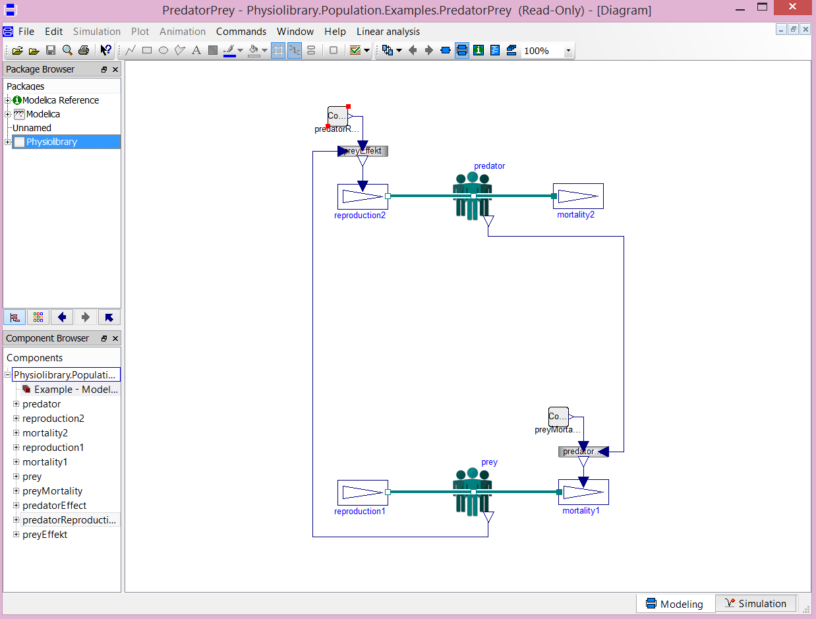
Kompartmentové vyjádření Lota-Volterrova modelu
(populační model v Modelice)

Slide 71
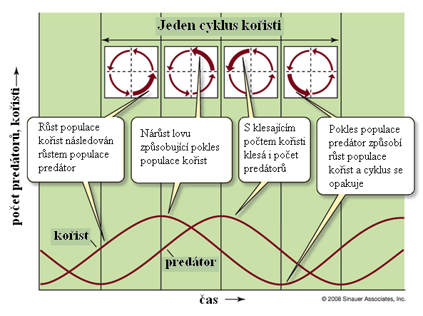
Výstupy výpočtů – populační graf a populační křivka

Slide 72
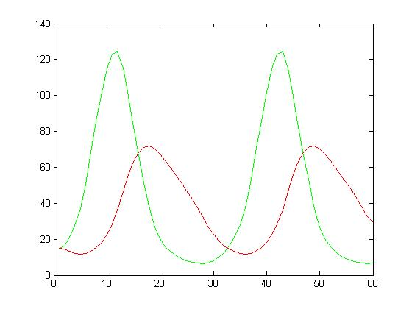

Populační graf
a=1,
b=0,03,
c=0,4,
p=0,01
x₀=15,
y₀=15

Slide 73
Pulzní pumpa
Proměnná poddajnost resp. elasticita (C)
C
R
R
Zdroj tlaku

Slide 74
Pulzní pumpa
tlak
Proměnné poddajnost resp. elasticita (C)
C
objem
C
Ventil
Ventil
Kapacitor
(výkonový prvek)
Kapacitor
(výkonový prvek)

Slide 75
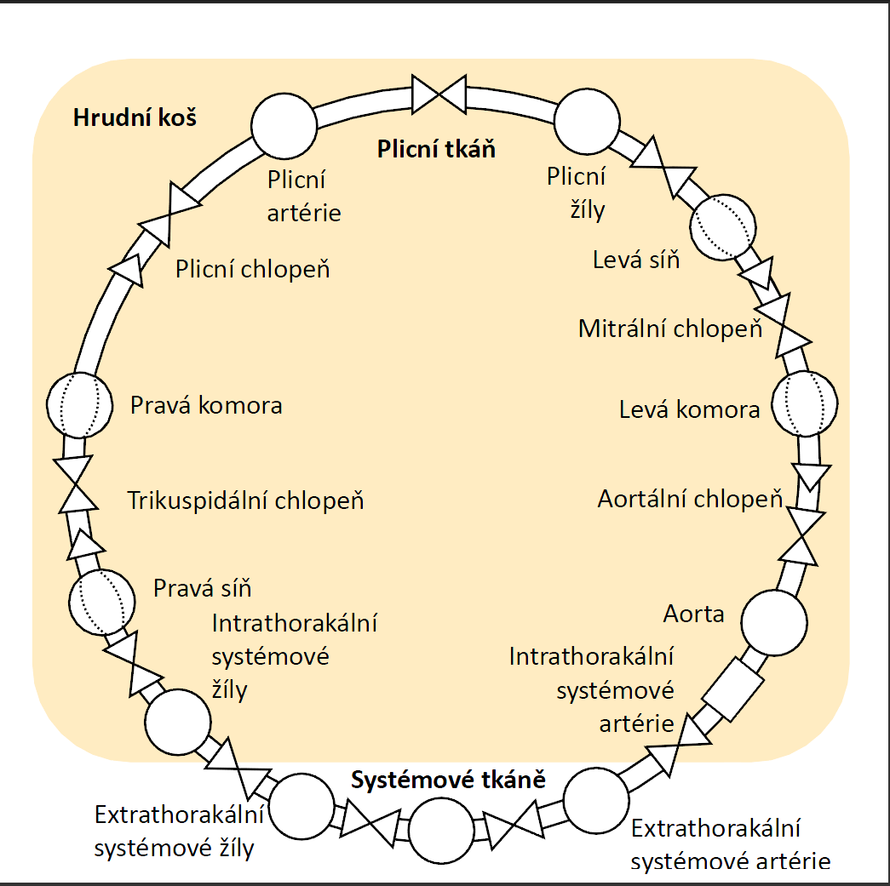
Fyzikální analogie při modelování cirkulace
Konceptuální schéma
R - rezistence
C - kapacitor
R
L - induktor
C
C
R
X - chlopeň
R
C
X
X
R
C
Kapacitory
s proměnnou
kapacitancí
C
R
X
X
R
C
C
R
L
C
R
R
C
C
C
R
R

Slide 76
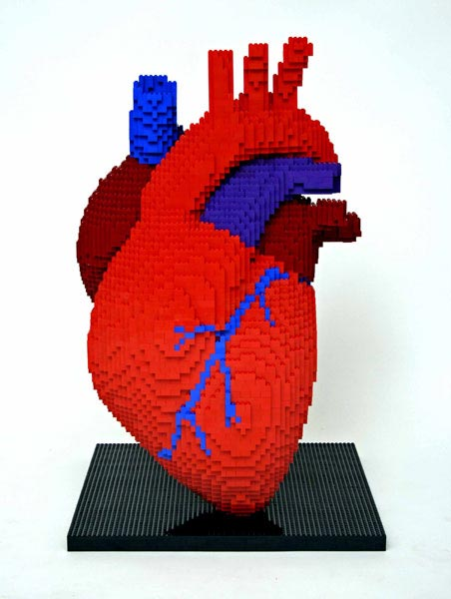
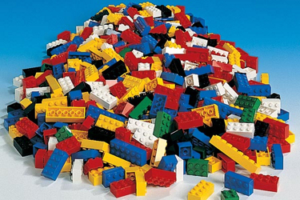
Definice komponent

Slide 77
Brány - konektory pro propojení prvků
tok = průtok krve
úsilí = tlak krve
connector BloodFlowConnector "Connector for blood flow"
flow Real Q "blood flow in ml/sec";
Real Pressure "Pressure in torr";
end BloodFlowConnector;
connector BloodFlowInflow "Blood flow inflow"
flow Real Q "blood inflow in ml/sec";
Real Pressure "Pressure in torr";
end BloodFlowInflow;
connector BloodFlowOutflow "Blood flow outflow"
flow Real Q "blood flow outflow in ml/sec";
Real Pressure "Pressure in torr";
end BloodFlowOutflow;

Slide 78
Inflow/Outflow Connectors
Co mají odpory a induktory společného?
flow Real Q
flow Real Q
Real Pressure
Real Pressure
partial model BloodFlowOnePort
BloodFlowInflow Inflow;
BloodFlowOutflow Outflow;
Real PressureDrop;
Real BloodFlow;
equation
PressureDrop=Inflow.Pressure - Outflow.Pressure;
Inflow.Q + Outflow.Q=0; //nehromadí se krev!!
BloodFlow=Inflow.Q;
end BloodFlowOnePort;

Slide 79
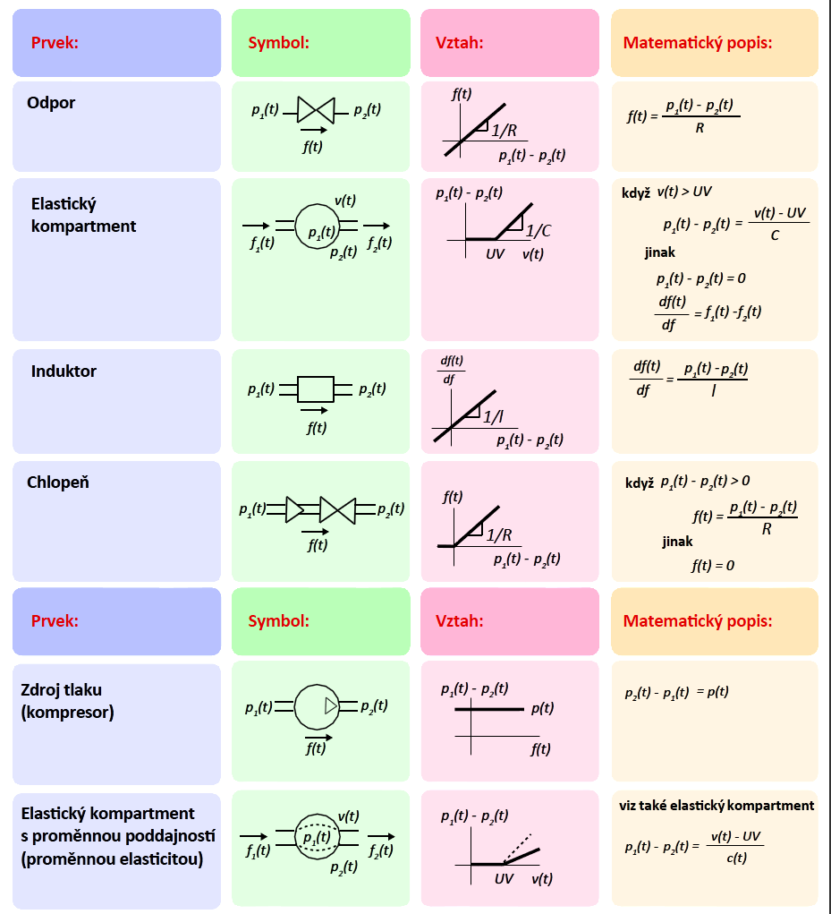
Fyzikální analogie při modelování cirkulace
průtok
tlak

Slide 80
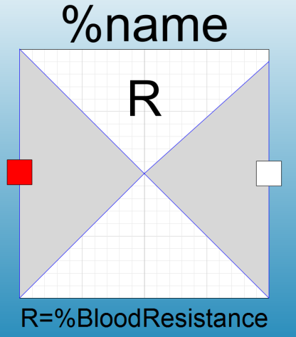
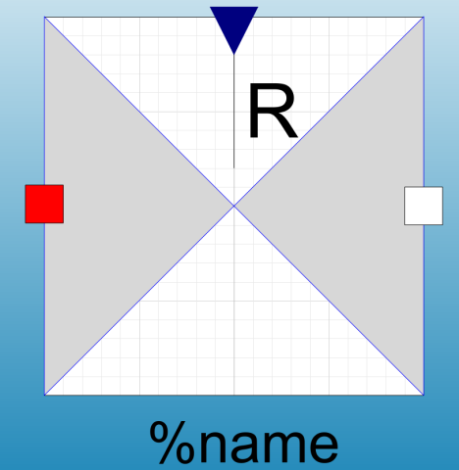
Rezistence
model BloodResistor
parameter Real BloodResistance(start=1) "resistance in torr sec/ml";
extends BloodFlowOnePort;
equation
PressureDrop=BloodFlow*BloodResistance;
end BloodResistor;
model VariableBloodResistor
extends BloodFlowOnePort;
Modelica.Blocks.Interfaces.RealInput BloodResistance "in torr sec/ml“;
equation
PressureDrop=BloodFlow*BloodResistance;
end VariableBloodResistor;

Slide 81
Rezistence
model BloodResistor
parameter Real BloodResistance(start=1) "resistance in torr sec/ml";
extends BloodFlowOnePort;
equation
PressureDrop=BloodFlow*BloodResistance;
end BloodResistor;
model VariableBloodResistor
extends BloodFlowOnePort;
Modelica.Blocks.Interfaces.RealInput BloodResistance "in torr sec/ml“;
equation
PressureDrop=BloodFlow*BloodResistance;
end VariableBloodResistor;

Slide 82
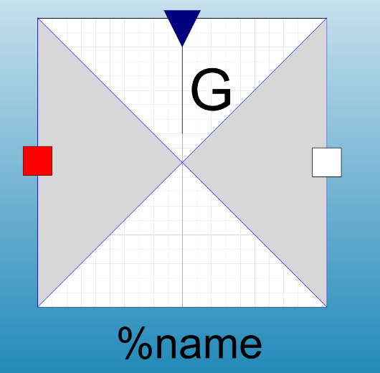
Rezistence
model VariableBloodConductance
extends BloodFlowOnePort;
Modelica.Blocks.Interfaces.RealInput BloodConductance "in torr ml/sec“;
equation
PressureDrop*BloodConductance=BloodFlow;
end VariableBloodConductance;

Slide 83
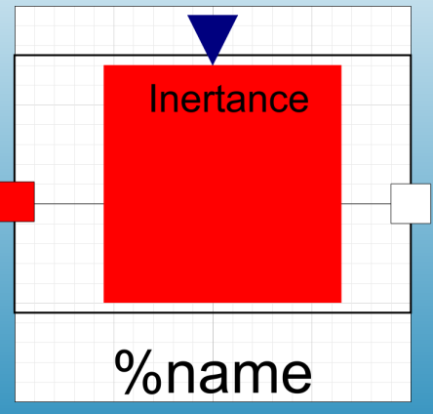
Induktor (setrvačnost proudu krve)
model Inductor
extends BloodFlowOnePort;
Modelica.Blocks.Interfaces.RealInput Inertance "in torr * sec^2/ml“;
equation
PressureDrop=der(BloodFlow)*Inertance;
end Inductor;

Slide 84
Kapacitor
– elastický kompartment

Slide 85
Kapacitor – elastický kompartment
TransmuralPressure
Pext
Unstressed
volume
Stressed
volume
TransmuralPressure= Pressure - Pext
Pressure
Volume

Slide 86
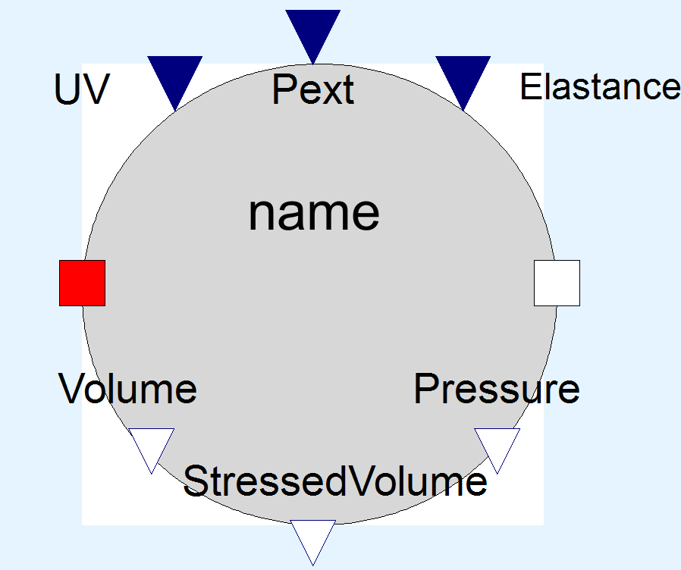
Kapacitor – elastický kompartment
model BloodElasticCompartment "Elastic compartment with unstressed volume"
Modelica.Blocks.Interfaces.RealInput Elastance "\"in torr/ml\"";
Modelica.Blocks.Interfaces.RealOutput Volume(start=V0);
Modelica.Blocks.Interfaces.RealInput ExternalPressure "\"in torr\"";
Modelica.Blocks.Interfaces.RealInput UnstressedVolume "in ml";
Modelica.Blocks.Interfaces.RealOutput Pressure "Blood pressure in torr";
BloodFlowConnector bloodFlowInflow;
BloodFlowOutflow bloodFlowOutflow;
Modelica.Blocks.Interfaces.RealOutput StressedVolume(start=V0);
parameter Real V0=1 "initial volume in ml";
Real TransmuralPressure;

Slide 87

Kapacitor – elastický kompartment
equation
bloodFlowInflow.Pressure=bloodFlowOutflow.Pressure;
bloodFlowInflow.Pressure=Pressure;
TransmuralPressure=Pressure - ExternalPressure;
der(Volume)=bloodFlowInflow.Q + bloodFlowOutflow.Q;
StressedVolume=Volume - UnstressedVolume;
if StressedVolume > 0 then
TransmuralPressure=Elastance*StressedVolume;
else
TransmuralPressure=0;
end if;
end BloodElasticCompartment;

Slide 88
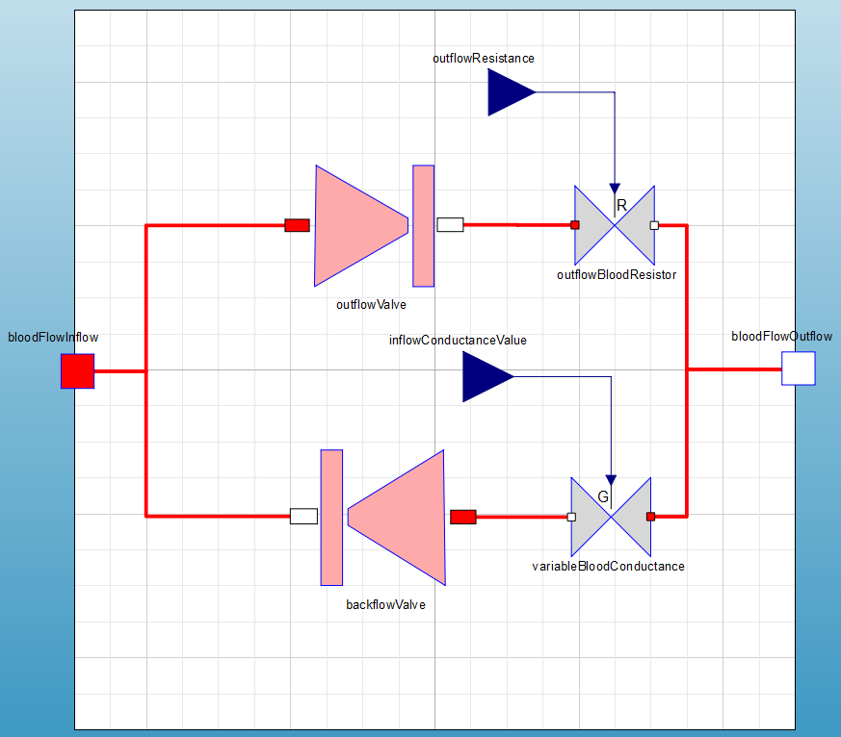
Chlopeň

Slide 89

Elasický kompartment s proměnnou poddajností (resp. elasticitou)
Proměnná Elastance
Modelování činnosti síní a komor

Slide 90
Využití implicitních rovnic
Ideální dioda, Ideální chlopeň
v= p₂- p₁ = 0
p₁
p₂
i
i
v= p₂- p₁ <= 0
p₂
v=0
když i >= 0
p₁
i = 0
v
i=0
když v =< 0
i
v

Slide 91
Využití implicitních rovnic
Ideální dioda, Ideální chlopeň
v= p₂- p₁ = 0
p₁
p₂
i
i
v= p₂- p₁ <= 0
p₂
s> 0
p₁
i = 0
v
s<0
s= 0
i
= 0 : s<0
v
= s : s<0
= s : s>=0
= 0 : s>=0
s

Slide 92
Využití implicitních rovnic
Ideální dioda, Ideální chlopeň
v
v=0
s
v=s
i
s> 0
i
i=s
i=0
v
s
s<0
s= 0
i
= 0 : s<0
v
= s : s<0
= s : s>=0
= 0 : s>=0
s

Slide 93
Využití implicitních rovnic
Ideální dioda, Ideální chlopeň
i
s> 0
open=false
v
open=true
v
s<0
s= 0
v=0
s
model IdealDiode „An Ideal Diode“
extends Modelica.Electrical.Analog.Interface.OnePort;
protected
Real s „Parametric independent variable“
Boolean open;
equation
open = s>0;
v = if open then 0 else s;
i = if open then s else 0;
end IdealDiode
v=s
i
i=s
i=0
s
i
= 0 : s<0
u
= s : s<0
= s : s>=0
= 0 : s>=0
s

Slide 94
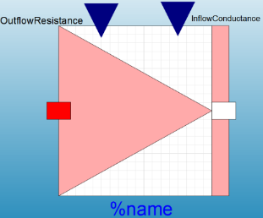
Chlopeň

Slide 95
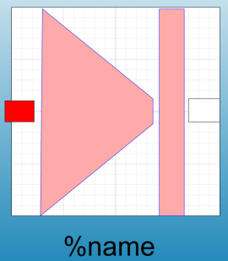
Valve
model Valve
BloodFlowInflow bloodFlowInflow;
BloodFlowOutflow bloodFlowOutflow;
Real q;
Real dp;
Boolean open(start=true);
Real passableVariable;
equation
bloodFlowInflow.Q + bloodFlowOutflow.Q=0;
q=bloodFlowInflow.Q;
dp=bloodFlowInflow.Pressure - bloodFlowOutflow.Pressure;
open=passableVariable > 0;
if open then
dp=0;
q=passableVariable;
else
dp=passableVariable;
q=0;
end if;
end Valve;

Slide 96
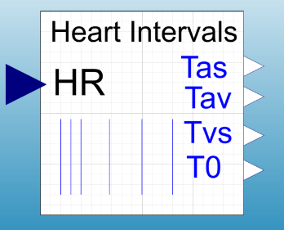
Délka srdečních intervalů
model HeartIntervals
Modelica.Blocks.Interfaces.RealInput HR;
Haemodynamics.Parts.RealDiscreteOutput Tas "duration of atrial systole";
Haemodynamics.Parts.RealDiscreteOutput Tav "atrioventricular delay";
Haemodynamics.Parts.RealDiscreteOutput Tvs "duration of ventricular systole";
Haemodynamics.Parts.RealDiscreteOutput T0 "start time of cardiac cycle in sec";
discrete Real HP(start=0) "heart period - duration of cardiac cycle in sec";
Boolean b(start=false);
equation
b=time - pre(T0) >= pre(HP);
when {initial(),b} then
T0=time;
HP=60/HR;
Tas=0.03 + 0.09*HP;
Tav=0.01;
Tvs=0.16 + 0.2*HP;
end when;
end HeartIntervals;

Slide 97
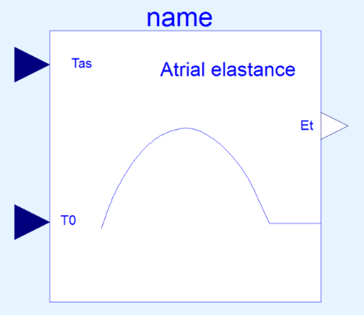
Elasticita síní
model AtrialElastance
Modelica.Blocks.Interfaces.RealInput Tas "duration of atrial systole";
Modelica.Blocks.Interfaces.RealOutput Et "elasticity (torr/ml)";
Modelica.Blocks.Interfaces.RealInput T0 "time of start of cardiac cycle ";
parameter Real EMIN=0.05 "Diastolic elastance (torr/ml)";
parameter Real EMAX=0.15 "Maximum systolic elastance (tor/ml)";
equation
if time - T0 < Tas then
Et=EMIN + (EMAX - EMIN)*sin(Modelica.Constants.pi*(time - T0)/Tas);
else
Et=EMIN;
end if;
end AtrialElastance;

Slide 98
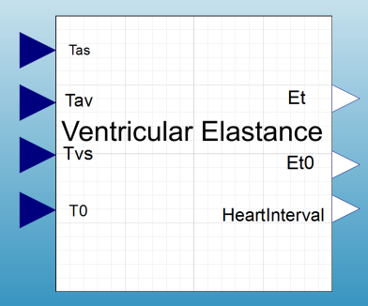
Elasticita komor
model VentricularElastance
Modelica.Blocks.Interfaces.RealInput Tas "duration of atrial systole";
Modelica.Blocks.Interfaces.RealOutput Et "elasticity (torr/ml)";
Modelica.Blocks.Interfaces.RealInput T0 "time of start of cardiac cycle ";
Modelica.Blocks.Interfaces.RealInput Tav "atrioventricular delay";
Modelica.Blocks.Interfaces.RealInput Tvs "duration of ventricular systole";
Modelica.Blocks.Interfaces.RealOutput Et0 „normalized elasticity (torr/ml)";
Modelica.Blocks.Interfaces.RealOutput HeartInterval „heart interval (sec)";
constant Real Kn=0.57923032735652;
parameter Real EMIN=0 "Diastolic elastance (torr/ml)";
parameter Real EMAX=1 "Maximum systolic elastance (tor/ml)";
equation
HeartInterval=time - T0;
Et=EMIN + (EMAX - EMIN)*Et0;
if HeartInterval >= Tas + Tav and HeartInterval < Tas + Tav + Tvs then
Et0=(HeartInterval - (Tas + Tav))/Tvs*sin(Modelica.Constants.pi*(HeartInterval - (Tas + Tav))/Tvs)/Kn;
else
Et0=0;
end if;
end VentricularElastance;

Slide 99
Lego

Slide 101
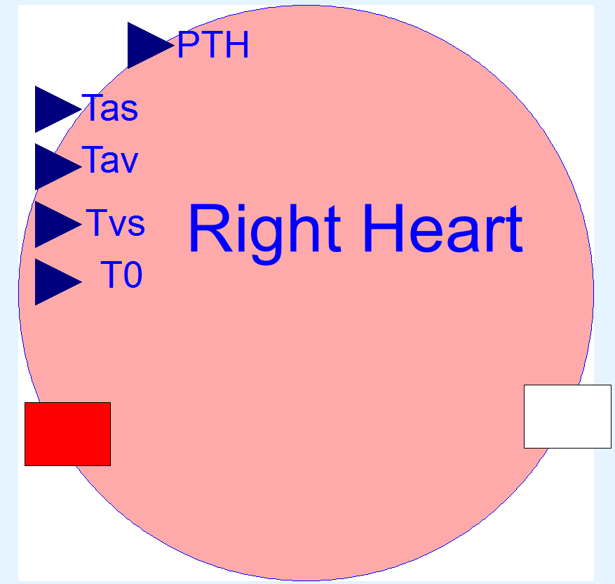
Pravé srdce

Slide 102
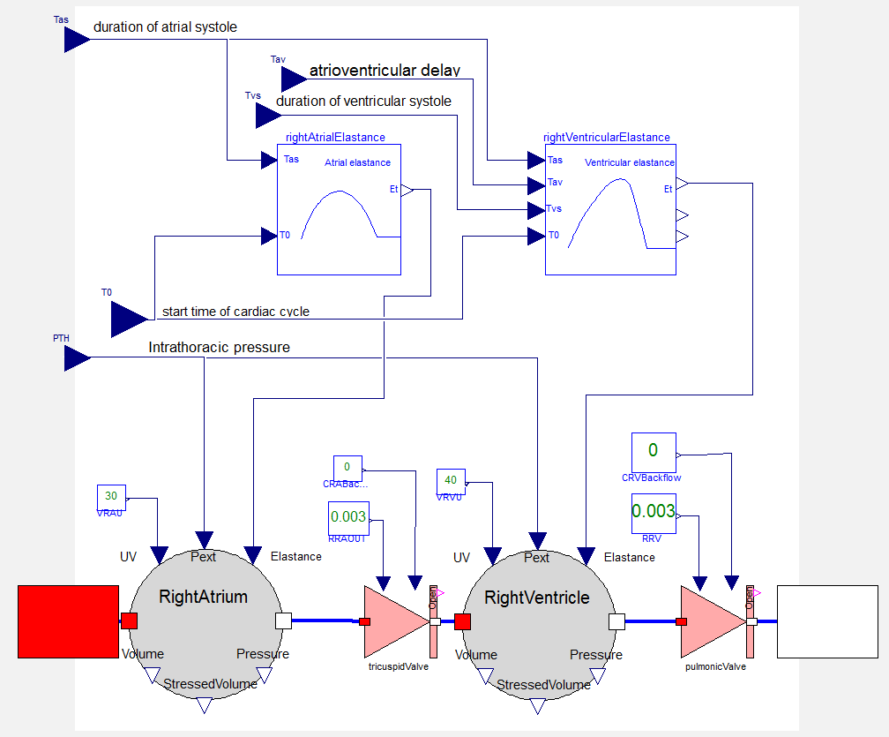

RightHeart

Slide 103

Levé srdce

Slide 104
LeftHeart

Slide 105
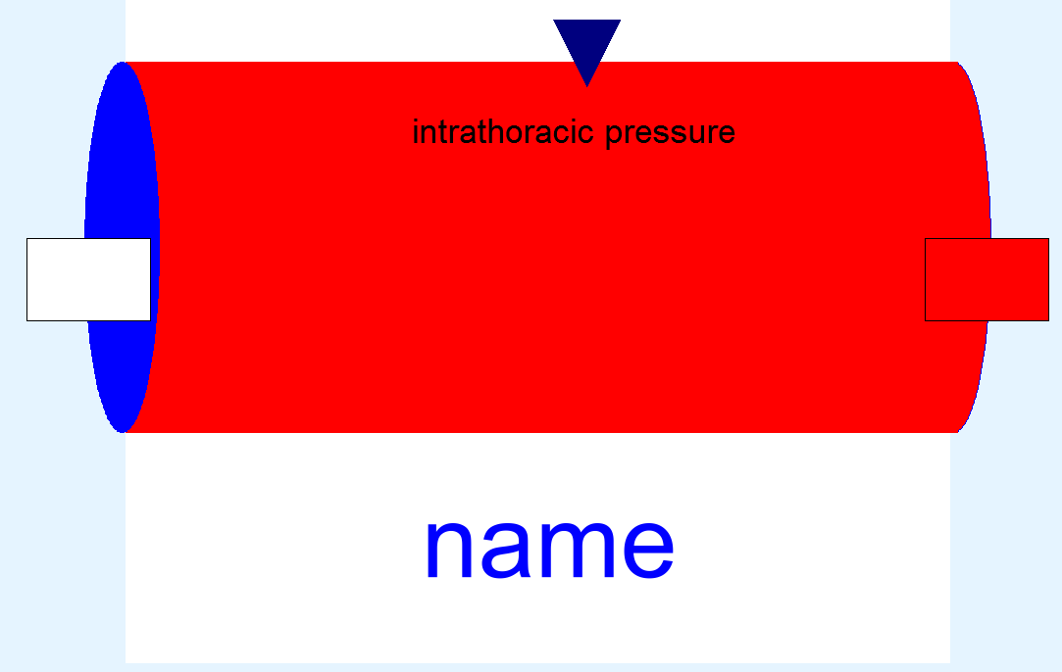
Systémové arterie

Slide 106
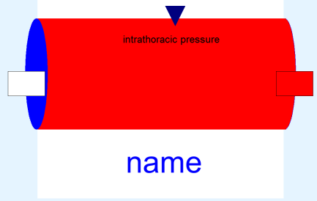
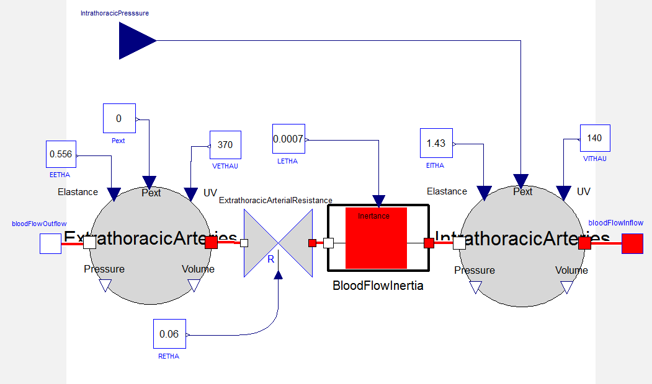
SystemicArteries

Slide 107
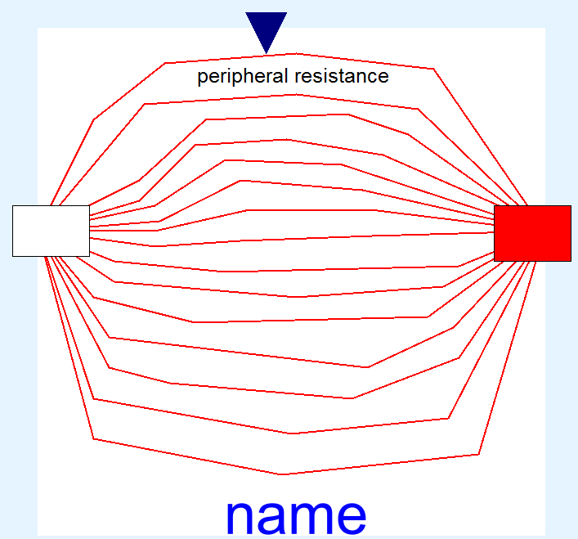
Systémové periferní cévy

Slide 108

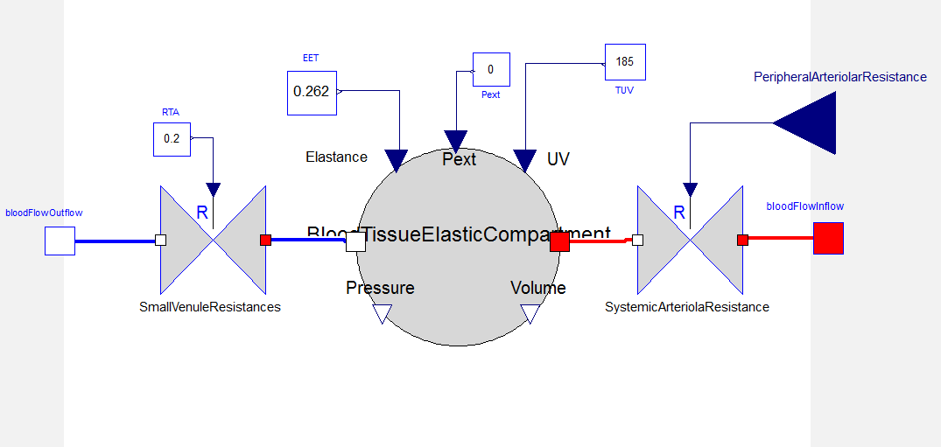
SystemicPeripheralVessels

Slide 109
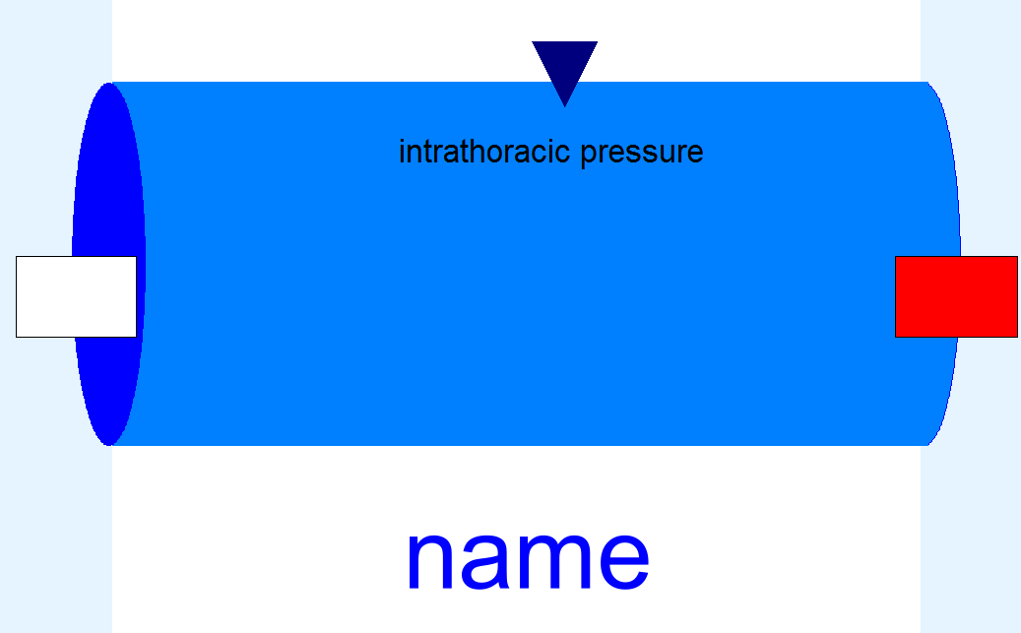
Systémové žíly

Slide 110

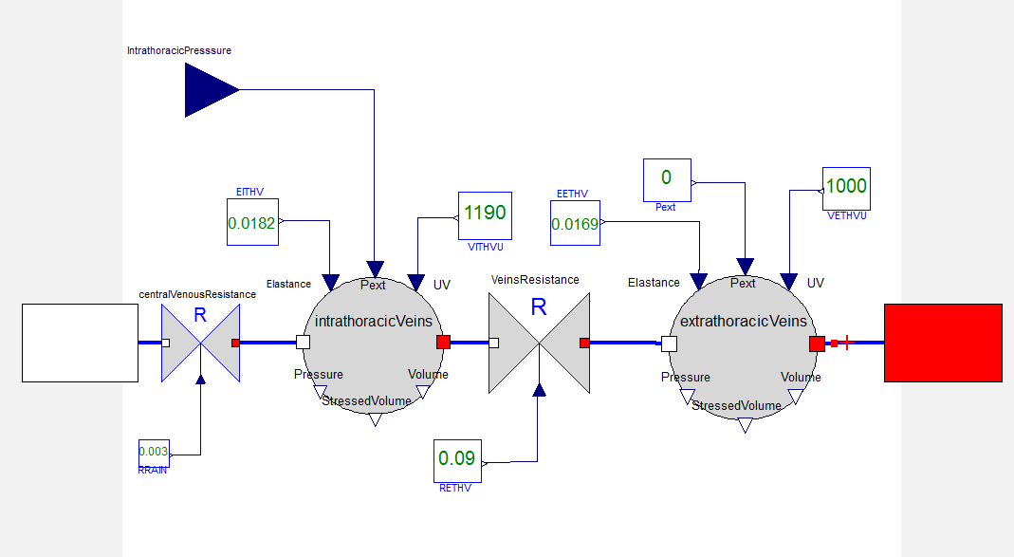
SystemicVeins

Slide 111
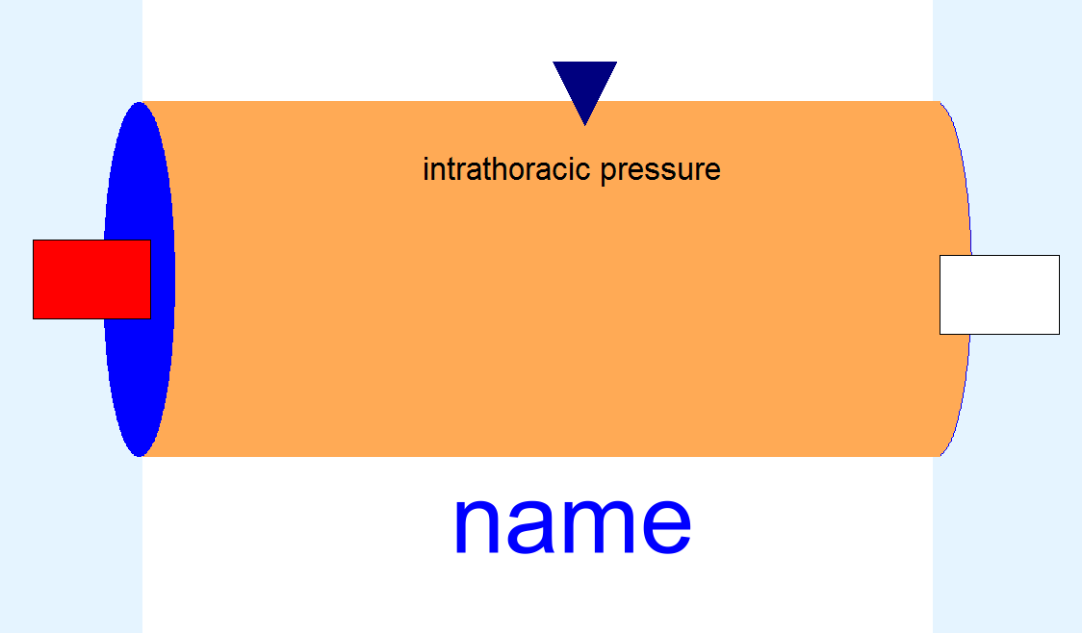
Plicní cirkulace

Slide 112


PulmonaryCirculation

Slide 113



Slide 114

Výstup modelu:
tlak v levé síni a v aortě

Slide 115

Výstup modelu:
PV diagram levé a pravé komory

